Slide 1
Greve Geral na Argentina, Trump avança e Intercept vaza delação não homologada
24 de janeiro de 2024

Slide 2
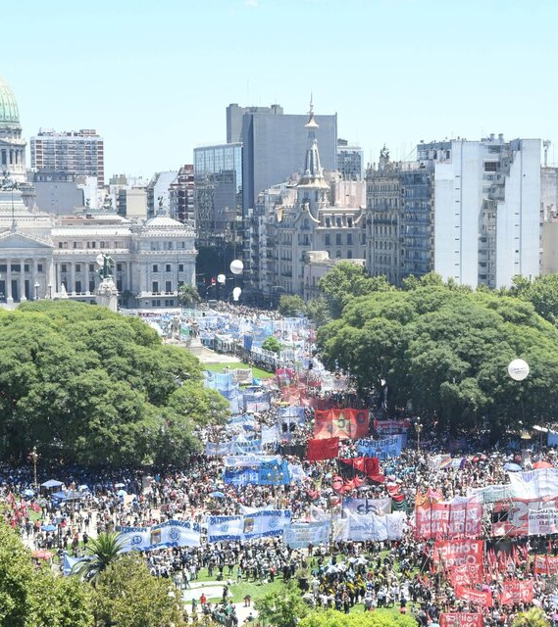
Argentina vai às ruas
Gritando a palavra de ordem "a pátria não se vende", argentinos se reuniram em frente ao Congresso hoje, em Buenos Aires, para protestar contra medidas anunciadas pelo presidente Javier Milei
O governo criou bloqueios para impedir que manifestantes chegassem ao Congresso
A CGT afirma que mais de 1,5 milhão de pessoas aderiram à paralisação no país

Slide 3
O que move os argentinos?
Greve Geral envolve transporte, saúde, educação, indústria, aeroportos, bancos, restaurantes e teatros, principalmente das 12h à 0h
Greve é reação às duas medidas que Milei anunciou em dezembro para desregular a economia e reduzir os gastos do Estado: um megadecreto e um pacotão apelidado de "lei ônibus" que está sendo discutido no Congresso.
O megadecreto, com 366 artigos, já está em vigor, mas teve a parte relativa à reforma trabalhista suspensa pela Justiça
Já a “Lei Ônibus” foi reformulado pelo governo. A nova proposta, apresentada na segunda, exclui 141 dos 664 artigos originais do pacote, mas mantém as reformas liberais de base

Slide 4
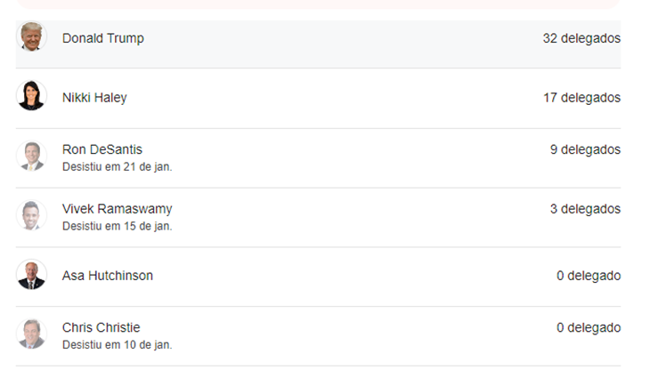
Trump avança nas primárias do Partido Republicano
Donald Trump venceu as primárias do Partido Republicano em New Hampshire, a segunda ocorrida até aqui para definir o candidato que disputará as eleições presidenciais neste ano
Agora, Trump soma 32 delegados
São necessários 1.215 delegados para vencer a nomeação do partido

Slide 5
A casca de banana do vazamento da delação de Ronnie Lessa
A delação do ex-policial militar Ronnie Lessa, acusado de assassinar a vereadora Marielle Franco, ainda não foi homologada
Mesmo assim, mais uma vez, foi ilegalmente vazado o nome de duas pessoas delatadas, sendo que o mandante seria Domingos Brazão, ex-deputado estadual e atual conselheiro do Tribunal de Contas do Estado do Rio de Janeiro (TCE-RJ)
Imediatamente, as redes sociais armaram uma guerra de desinformação
Mas, afinal, a quem interessa esses vazamentos de delação? Qual a função de uma delação premiada?

Slide 6
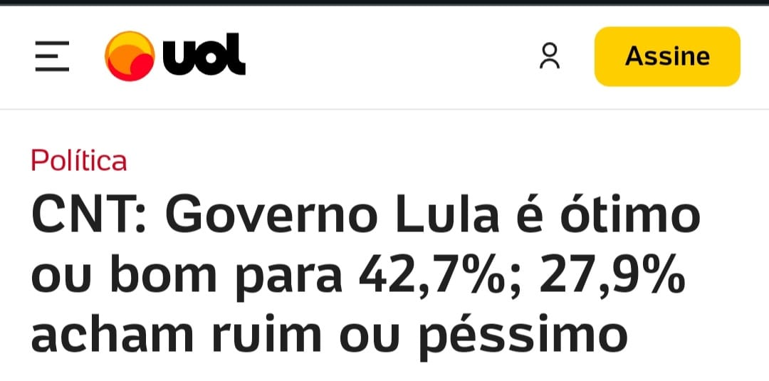
Pesquisa CNT
Governo Lula é melhor avaliado que o de Bolsonaro no mesmo tempo de governo
Avaliações positiva e negativa ficam estáveis
Pesquisa revela, ainda, que 33,5% votariam em prefeito apoiado por Lula; 15,7%, por Bolsonaro

